Slide 1
Java Racer
Versión 3 – carretera con colinas

Slide 2
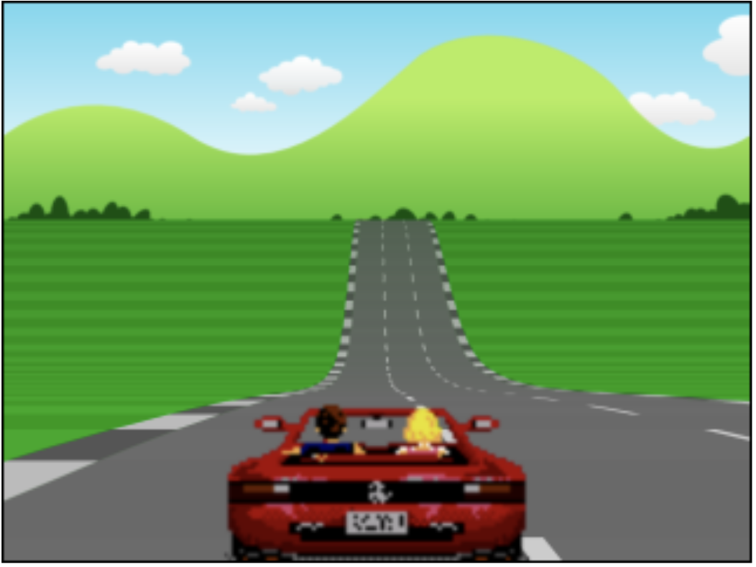
Colinas
En la versión 3 de Java Racer se le agregarán colinas a la carretera.

Slide 3
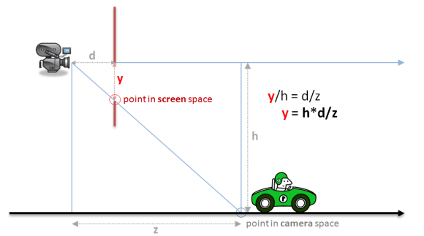
Proyección en perspectiva

Slide 4
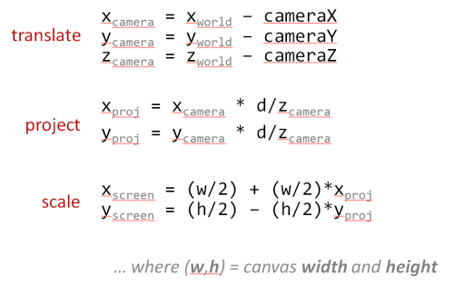
Proyección en perspectiva
Ecuaciones.

Slide 5
Proyección en perspectiva
En la versión 1 la carretera es recta.
Solo se utiliza la coordenada z del mundo. Las coordenadas x y y del mundo son 0.
En la versión 2 la carretera tiene curvas.
La coordenada x del mundo no se utiliza porque las curvas son falsas (pseudo 3D).
La coordenada y del mundo no se utiliza porque la carretera es plana.
Para agregar colinas, la coordenada y del mundo debe ser no 0.
A cada segmento de le debe agregar una coordenada y.

Slide 6
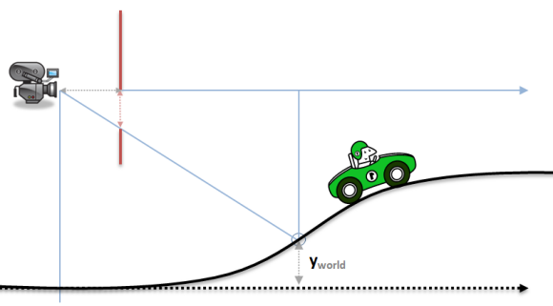
Proyección en perspectiva

Slide 7
Estructura del código
Clases que cambian: geometry.Road, render.Game.
Las demás clases no cambian.

Slide 8
Cambios en la geometría
Se modifica el método addSegment.
El valor de p2.world.y es un argumento.
El valor de p1.world.y debe ser igual al valor de p2.world.y del segmento anterior.

Slide 9
Método addSegment modificado
private void addSegment(double curve, double y)
{
int n = segments.size();
segments.add(new Segment(
n,
new PointProjection(new Point3D(0, lastY(), n * segmentLength), new Point3D(), new Point4I()),
new PointProjection(new Point3D(0, y, (n + 1) * segmentLength), new Point3D(), new Point4I()),
curve,
(n / rumbleLength) % 2 == 1 ? Colors.DARK : Colors.LIGHT));
}

Slide 10
Método lastY
private double lastY()
{
return segments.isEmpty() ? 0 : segments.get(segments.size() - 1).p2.world.y;
}

Slide 11
Clase Road modificada
Se agrega otro objeto enum para representar las colinas.

Slide 12
Clase Road modificada
public enum HILL {
NONE(0), LOW(20), MEDIUM(40), HIGH(60);
private final int hill;
HILL(int hill) {
this.hill = hill;
}
public int getValue() {
return hill;
}
}

Slide 13
Método addRoad modificado
Se modifica el método addRoad para aceptar un parámetro y.
Este argumento se usa en las transiciones para entrar y salir de las colinas.

Slide 14
Método addRoad modificado
private void addRoad(double enter, double hold, double leave, double curve, double y)
{
double startY = lastY();
double endY = startY + y * segmentLength;
double total = enter + hold + leave;
for (int n = 0; n < enter; n++) {
addSegment(Util.easeIn(0, curve, n / enter), Util.easeInOut(startY, endY, n / total));
}

Slide 15
Método addRoad modificado
for (int n = 0; n < hold; n++) {
addSegment(curve, Util.easeInOut(startY, endY, (enter + n) / total));
}
for (int n = 0; n < leave; n++) {
addSegment(Util.easeInOut(curve, 0, n / leave), Util.easeInOut(startY, endY, (enter + hold + n) / total));
}
}

Slide 16
Agregando colinas
private void addHill(int num, int height)
{
addRoad(num, num, num, 0, height);
}

Slide 17
Agregando colinas
Se pueden agregar varias colinas a la vez.
private void addLowRollingHills(int num, int height)
{
addRoad(num, num, num, 0, height / 2.0);
addRoad(num, num, num, 0, -height);
addRoad(num, num, num, Road.CURVE.EASY.getValue(), height);
addRoad(num, num, num, 0, 0);
addRoad(num, num, num, -Road.CURVE.EASY.getValue(), height / 2.0);
addRoad(num, num, num, 0, 0);
}

Slide 18
Cambios en el método update
En este juego no se intenta simular la realidad.
Las colinas no afectan al jugador y no se necesitan cambios en update.

Slide 19
Cambios en el método render
Desde la versión 1 las ecuaciones de proyección están preparadas para valor de y distintos de cero.
Se cambia el renderizado del fondo para permitir parallax scrolling vertical.
Las capas del fondo se mueven verticalmente conforme el jugador entra y sale de una colina.
En la proyección ahora hay que tomar en cuenta la coordenada y del jugador.
También al renderizar el automóvil.

Slide 20
Cambios en el método render
private void render(Graphics2D g2)
{
…
Segment playerSegment = findSegment(position + playerZ);
double playerPercent = Util.percentRemaining(position + playerZ, segmentLength);
double playerY = Util.interpolate(playerSegment.p1.world.y, playerSegment.p2.world.y, playerPercent);
…

Slide 21
Cambios en el método render
Render.background(g2, background, width, height, Background.SKY, skyOffset, resolution * skySpeed * playerY);
Render.background(g2, background, width, height, Background.HILLS, hillOffset, resolution * hillSpeed * playerY);
Render.background(g2, background, width, height, Background.TREES, treeOffset, resolution * treeSpeed * playerY);
…

Slide 22
Cambios en el método render
for (int n = 0; n < drawDistance; n++) {
…
Util.project(segment.p1, (playerX * roadWidth) - x, playerY + cameraHeight, position - (segment.looped ? trackLength : 0), cameraDepth, width, height, roadWidth);
Util.project(segment.p2, (playerX * roadWidth) - x - dx, playerY + cameraHeight, position - (segment.looped ? trackLength : 0), cameraDepth, width, height, roadWidth);
…
}

Slide 23
Cambios en el método render
Render.player(g2, width, height, resolution, roadWidth, sprites,
speed / maxSpeed,
cameraDepth / playerZ,
width / 2.0,
(height / 2.0) - (cameraDepth / playerZ * Util.interpolate(playerSegment.p1.camera.y, playerSegment.p2.camera.y, playerPercent) * height / 2),
speed * (keyLeft ? -1 : keyRight ? 1 : 0),
playerSegment.p2.world.y - playerSegment.p1.world.y);

Slide 24
Resultado
La versión 3 agregó colinas reales a las curvas falsas.

